Slide 1

Rapport de l’analyse des données de la banque Primero
Le 13 février 2024

Slide 2
Constat
La banque Primero a perdu 16 % de ses clients en 5 ans
Soit 1 636 clients perdus sur un total de 10 127 clients recrutés

Slide 3
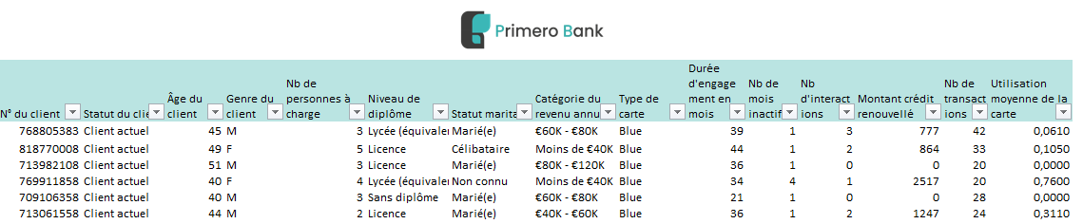
Exploration de la base des données
5 variables sur les 13 présentes sur le tableau fourni ont été retenues pour établir le rapport
Pas de lien de corrélation entre les 8 variables non-retenues et la perte de clientèle

Slide 4
Notre compréhension de vos enjeux
Quel est le profil-type du client perdu ?
Pourquoi les clients quittent votre banque ?
Qui sont vos clients à risque qui pourraient partir ?
Que faire pour enrayer votre perte de la clientèle ?

Slide 5
Répartition des clients par type de carte
La carte Platinium a 2 fois plus de clients perdus que de clients actuels
Les porteurs de la carte blue (gratuite…) sont fidèles

Slide 6
Répartition des clients par catégorie de revenus annuels
Un client perdu sur deux appartient à la tranche de revenus « € 40k - € 80k »
Un client actuel sur trois a moins de € 40k de revenus annuels

Slide 7
Répartition des clients par nombre d’interactions
287 clients qui ont eu plus de 5 interactions sont partis
Ceux qui ont 2 interactions ou moins restent

Slide 8
Crédit renouvelé chez les clients actuels et perdus
6 clients perdus sur 10 ont utilisé moins de 500 € de crédit
La moitié des clients actuels utilise entre 1 000 € et 2 000 €

Slide 9
Nombre moyen de transactions par client
+ 53 %
69 transactions en moyenne pour 8 491 clients actuels contre 45 pour 1 636 clients perdus
Plus le client utilise sa carte, plus il reste.

Slide 10
Quel est le profil-type du client perdu ?
Appartient à la tranche de revenus annuels € 40k - € 80K
Utilise peu sa carte bancaire
A des interactions avec la banque
Détient la carte Platinium

Slide 11
Pourquoi le client quitte la banque ?
La gamme des produits et des services ne correspond pas aux attentes des clients à hauts revenus
Il ne trouve pas d’intérêt à utiliser sa carte plus fréquemment
Le support-client ne fournit pas un service de qualité et fait fuir la clientèle
Les frais bancaires sont peut-être élevés par rapport à la concurrence (taux d’intérêt du crédit renouvelé, coût de la carte Platinium…)

Slide 12
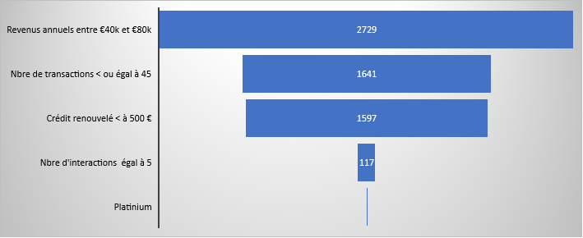
Qui sont les clients à risque qui pourraient partir ?
6
6
Nous utiliserons la méthode du scoring pour identifier les clients à risque sur les
8 491 clients actuels en retenant ces 5 variables : revenus annuels, transactions, crédit renouvelé, interactions et type de carte.

Slide 13
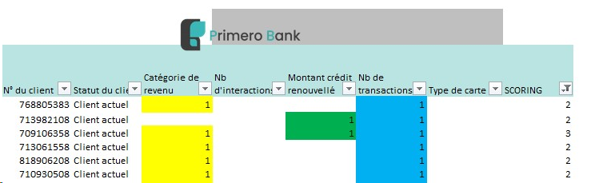
Qui sont les clients à risque qui pourraient partir ?
Attribution d’un point pour chaque variable à risque.
Intégration de 100 % des 6 détenteurs de la carte Platinium (risque élevé)
Intégration de 100 % des 117 clients qui ont 5 interactions avec la banque (risque élevé)
Rétention des clients qui répondent à 2 variables ou plus.
Aucun client ne répond aux 5 variables.
Nombre de clients actuels à risque selon la méthode du scoring : 844 sur 8 491, soit 10 %

Slide 14

Bilan et recommandations
La banque a un portefeuille de clients à faible revenu annuel
Les clients à hauts revenus, plus exigeants, ne sont satisfaits :
Ni des produits
Ni des services

Slide 15

Bilan et recommandations
La banque doit développer des stratégies de rétention pour ses clients :
Proposer des avantages exclusifs pour les cartes payantes
Offre de produits adaptés pour une clientèle haut de gamme
Mener une enquête de satisfaction auprès des clients à risque ciblés par ESNDATA
Identifier les points forts et les faiblesses du support-client

Slide 16

Conclusion
Le rapport a permis d’identifier le profil-type du client perdu et les raisons de son départ.
Les recommandations permettront à la Banque Primero de prendre des mesures stratégiques pour inverser la tendance de la perte de clientèle afin de renforcer sa position sur le marché des banques en ligne.

